Slide 1
毕设第6周
2013-04-07
夏侯佐鑫

Slide 2
Contents
CRF Brief
3AQ for CRF
program modules

Slide 3
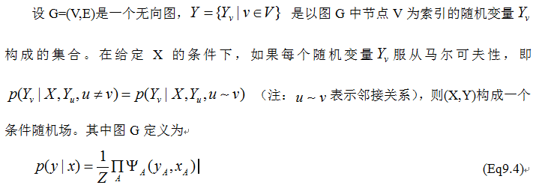
CRF Brief
CRF’s definition：
max{p(y|x)}
我们应该尽可能使观测序列发生的概率最大

Slide 4
Why is min{En}？
In my project：
为求max{p(y|x)}，
转化为min{En}

Slide 5
CRF Brief
CRF目标

Slide 6
3AQ for CRF
3 Questions：
（1）如何选择V和U使得对图像的描述最为准确？
（2）如何求解En的最小值？
（3）如何更好地选择或估计参数w1和w2？

Slide 7
AQ1：
c：superpixel label s：superpixel
L(si,sj)：share boundary between superpixels
||Si-Sj||：color diffrence in LUV color space

Slide 8
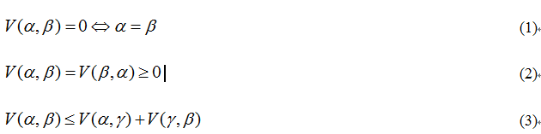
AQ1之约束
Pairwise：非负、对称、对角线元素为0
U和V都要求单调递减
参考图的构建过程

Slide 9
AQ2:
Ref：Fast Approximate Energy Minimization via Graph Cuts
Graph Cuts

Slide 10
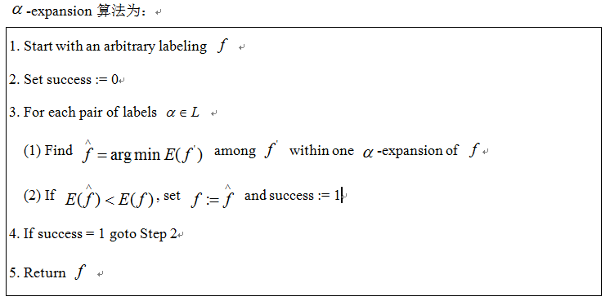
AQ2：α-expansion
Graph-cut

Slide 11
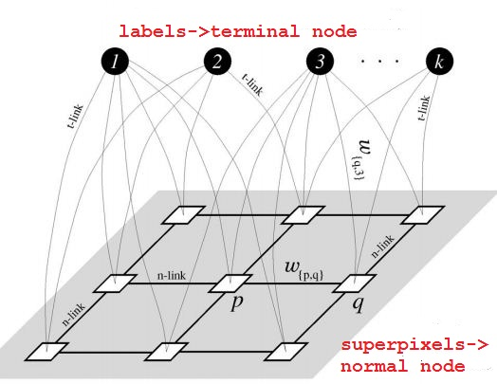
AQ2：Graph-cut
Unaries
size:CxN
Pairwise
size:NxN

Slide 12
AQ3
Why is min{En}？
How to train w？
使观测概率p(y|x)最大

Slide 13
AQ3
QP问题

Slide 14
program modules

Slide 15
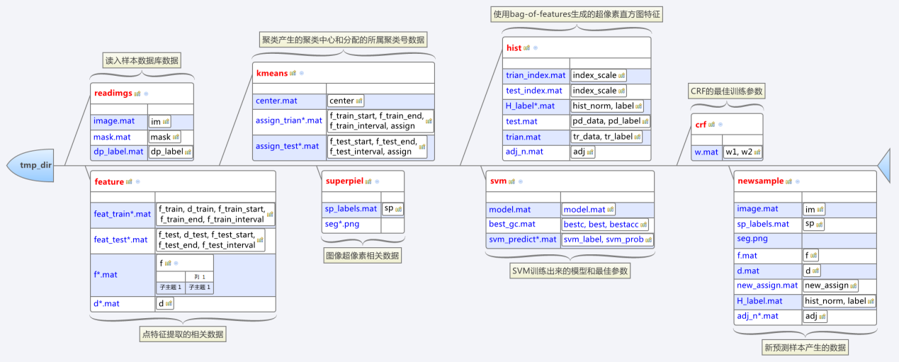
磁盘存储数据
图注：（1）Level1为tmp_dir，tmp_dir为设置在module_main中的一个结构体变量；（2）Level2为模块，为tmp_dir的域名，对应到具体的文件夹；（3）Level3为存储文件名；（4）Level4为存储变量。

